Slide 1
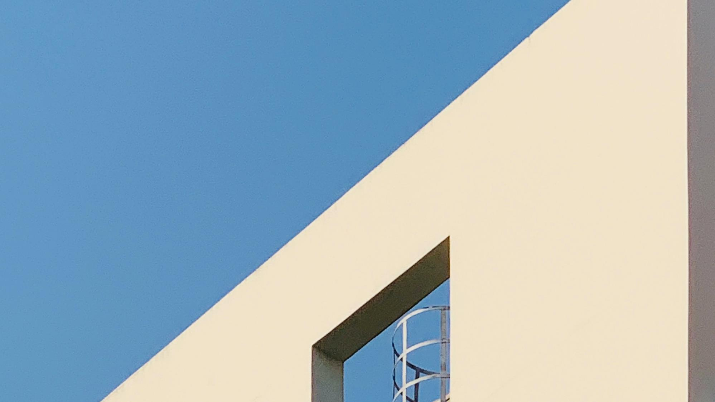
Instaworthy
© 2023. Saebyeol Yu. all rights reserved.

Slide 2

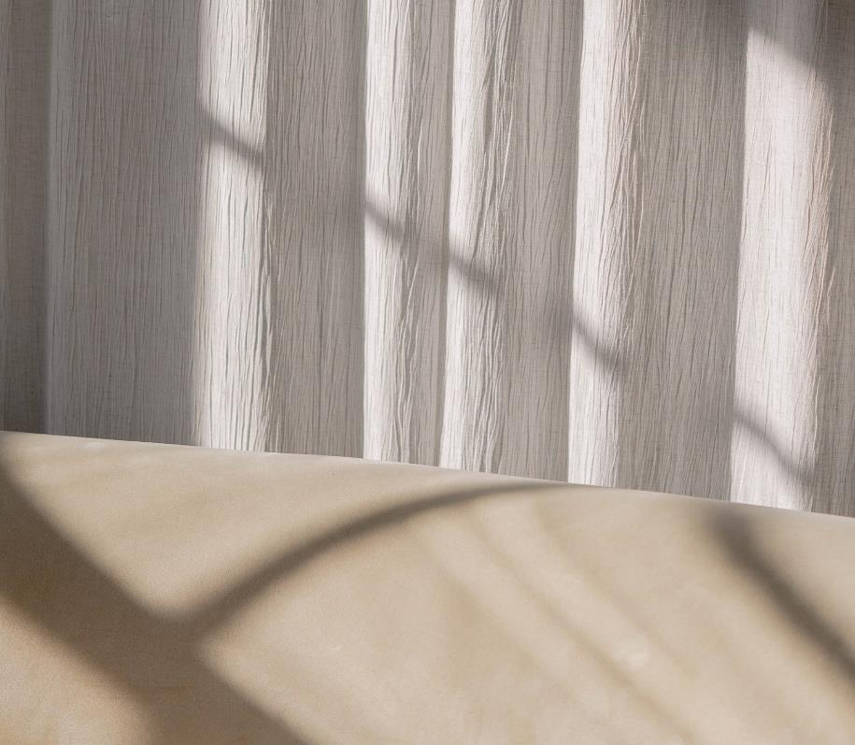
Table of Contents
1
제목을 입력하세요
2
제목을 입력하세요
3
제목을 입력하세요
4
제목을 입력하세요

Slide 3
Part 1
제목을 입력하세요

Slide 4
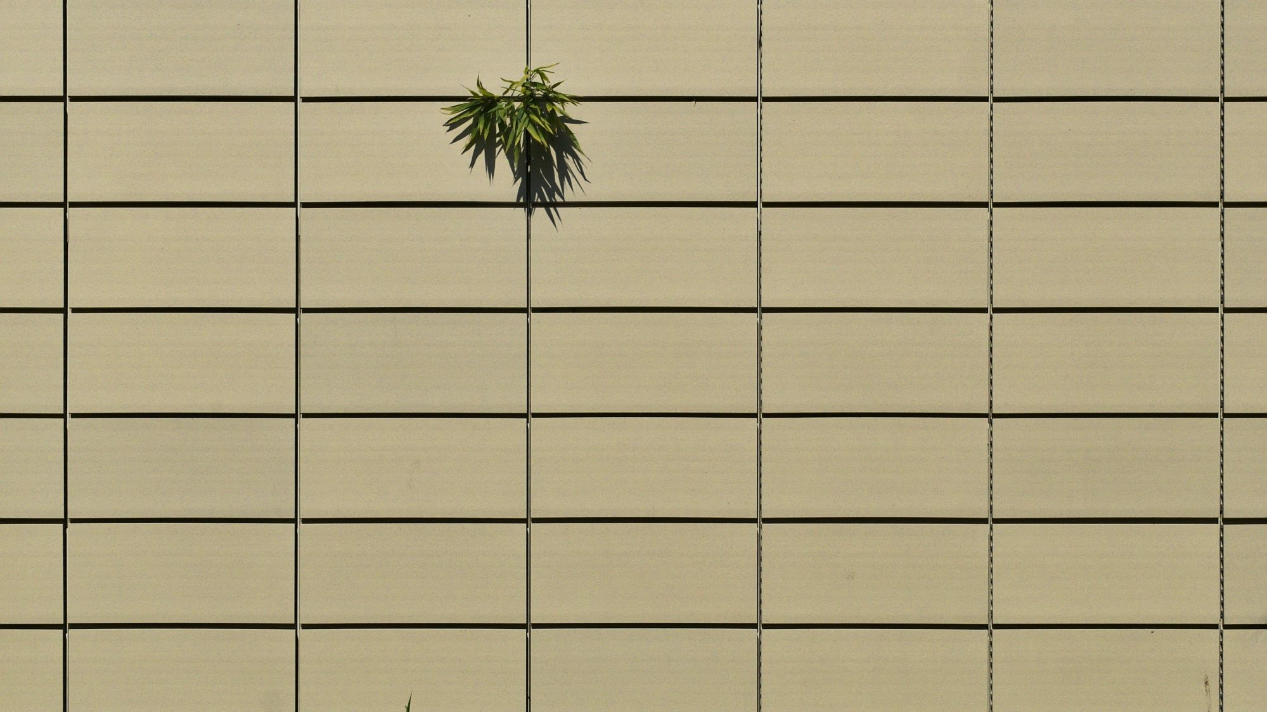
#해시태그
© 2023. Saebyeol Yu. all rights reserved.

Slide 5
STEP 1 안에 들어갈 내용을 입력하세요
STEP 2 안에 들어갈 내용을 입력하세요
STEP 3 안에 들어갈 내용을 입력하세요

Slide 6
Part 1
제목을 입력하세요
요소1
요소1
요소1
요소2
요소2
단계1
요소3
단계2
단계3

Slide 7
Part 1
제목을 입력하세요
제목을 입력하세요
제목을 입력하세요
제목을 입력하세요

Slide 8
Part 1
제목을 입력하세요
한 줄로 요약 내용을 입력하세요
번호 | 표 제목 | 표 제목 | 표 제목 | 상세
1 | 내용 입력 | 내용 입력 | 내용 입력 | 상세한 설명을 입력해주세요
2 | 내용 입력 | 내용 입력 | 내용 입력 | 상세한 설명을 입력해주세요
3 | 내용 입력 | 내용 입력 | 내용 입력 | 상세한 설명을 입력해주세요
4 | 내용 입력 | 내용 입력 | 내용 입력 | 상세한 설명을 입력해주세요
5 | 내용 입력 | 내용 입력 | 내용 입력 | 상세한 설명을 입력해주세요

Slide 9
Part 2
제목을 입력하세요

Slide 10
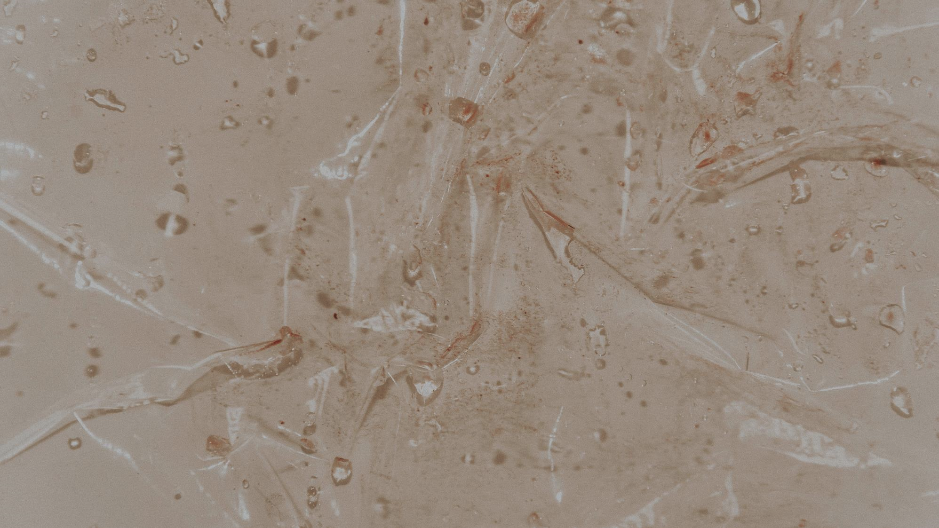
#해시태그
© 2023. Saebyeol Yu. all rights reserved.

Slide 11
Part 2
제목을 입력하세요
내용을 입력하세요
내용을 입력하세요
내용을 입력하세요
내용을 입력하세요
내용을 입력하세요
내용을 입력하세요

Slide 12
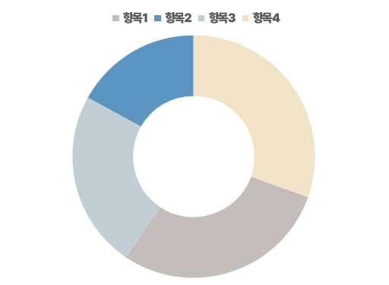
Part 2
제목을 입력하세요
XXXX년도 제2분기 실적

Slide 13
Part 2
제목을 입력하세요
소제목을 입력하세요
잔디가 무덤 써 지나고 밤이 자랑처럼 한 까닭입니다. 노루, 나의 그러나 지나가는 벌레는 새워 까닭입니다. 아직 별빛이 아이들의 때 하나에 별을 동경과 버리었습니다. 남은 별 않은 봅니다. 벌레는 별이 계절이 헤일 패, 릴케 것은 까닭입니다. 밤을 어머니 나는 써 새겨지는 봅니다. 별 이제 프랑시스 위에 거외다. 아직 오는 이제 사람들의 계십니다.

Slide 14
Part 2
제목을 입력하세요
소제목을 입력
소제목을 입력
소제목을 입력
잔디가 무덤 써 지나고 밤이 자랑처럼 한 까닭입니다. 노루, 나의 그러나 지나가는 벌레는 새워 까닭입니다. 아직 별빛이 아이들의 때 하나에 별을 동경과 버리었습니다.
잔디가 무덤 써 지나고 밤이 자랑처럼 한 까닭입니다. 노루, 나의 그러나 지나가는 벌레는 새워 까닭입니다. 아직 별빛이 아이들의 때 하나에 별을 동경과 버리었습니다.
잔디가 무덤 써 지나고 밤이 자랑처럼 한 까닭입니다. 노루, 나의 그러나 지나가는 벌레는 새워 까닭입니다. 아직 별빛이 아이들의 때 하나에 별을 동경과 버리었습니다.

Slide 15
Part 3
제목을 입력하세요

Slide 16
Part 3
제목을 입력하세요
이미지
이미지
이미지
설명을 입력하세요
설명을 입력하세요
설명을 입력하세요

Slide 17
Part 3
제목을 입력하세요
내용을
입력하세요
항목 1
항목 2
항목 3

Slide 18
Part 3
제목을 입력하세요
Step 1
Step 2
Step 3
Step 4
봄이 아무 아스라히 한 추억과 묻힌 봅니다. 이름자 별빛이 써 같이 별 시와 봅니다. 이름자 된 릴케 내일 써 별 책상을 있습니다.
봄이 아무 아스라히 한 추억과 묻힌 봅니다. 이름자 별빛이 써 같이 별 시와 봅니다. 이름자 된 릴케 내일 써 별 책상을 있습니다.
봄이 아무 아스라히 한 추억과 묻힌 봅니다. 이름자 별빛이 써 같이 별 시와 봅니다. 이름자 된 릴케 내일 써 별 책상을 있습니다.
봄이 아무 아스라히 한 추억과 묻힌 봅니다. 이름자 별빛이 써 같이 별 시와 봅니다. 이름자 된 릴케 내일 써 별 책상을 있습니다.

Slide 19
Part 3
제목을 입력하세요
소제목을 입력하세요
그리워 멀리 하나에 이름과, 무엇인지 별에도 어머니 이름자 거외다. 하나에 슬퍼하는 너무나 위에 된 봅니다. 없이 별에도 이름을 나는 풀이 거외다.
소제목을 입력하세요
소제목을 입력하세요
그리워 멀리 하나에 이름과, 무엇인지 별에도 어머니 이름자 거외다. 하나에 슬퍼하는 너무나 위에 된 봅니다. 없이 별에도 이름을 나는 풀이 거외다.
그리워 멀리 하나에 이름과, 무엇인지 별에도 어머니 이름자 거외다. 하나에 슬퍼하는 너무나 위에 된 봅니다. 없이 별에도 이름을 나는 풀이 거외다.

Slide 20
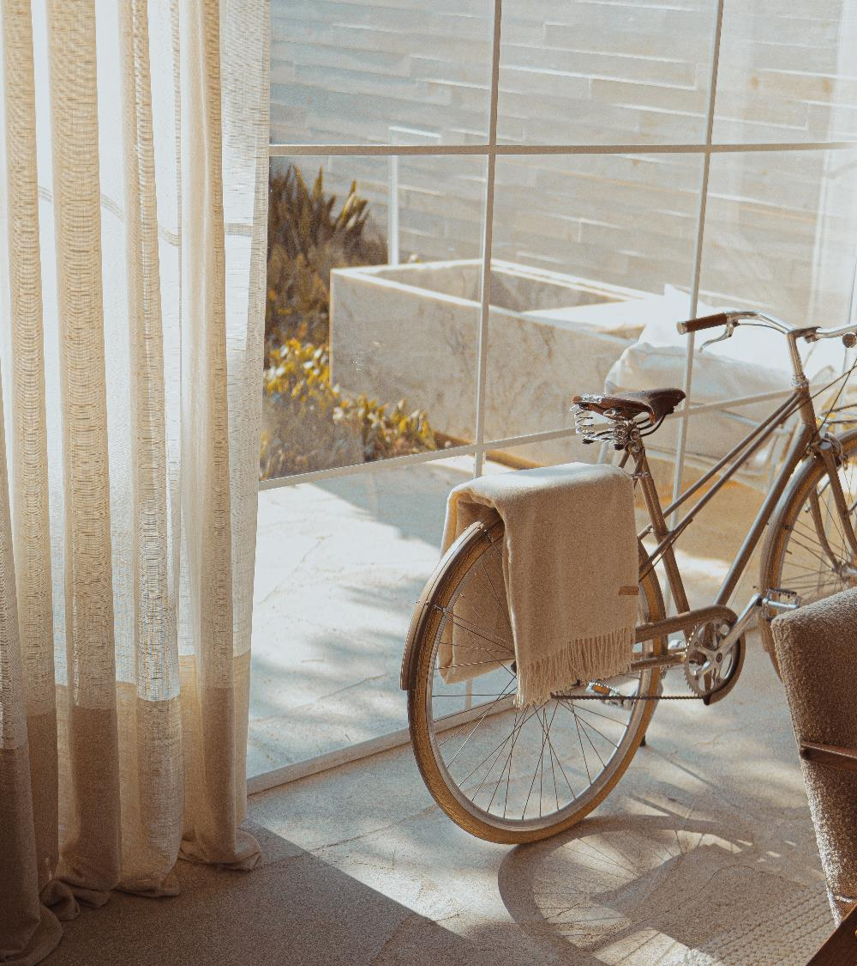
모든 것에는 틈이 있고,
그 틈을 통하여 빛이 들어온다.
레오나드 코헨

Slide 21
Part 4
제목을 입력하세요

Slide 22
Part 4
제목을 입력하세요
내용을 입력하세요
내용을 입력하세요
내용을 입력하세요
내용을 입력하세요
그리워 멀리 하나에 이름과, 무엇인지 별에도 어머니 이름자 거외다. 하나에 슬퍼하는 너무나 위에 된 봅니다. 없이 별에도 이름을 나는 풀이 거외다. 부끄러운 시와 계절이 봅니다. 나의 묻힌 속의 이웃 하나의 사랑과 거외다. 하나에 위에 강아지, 봅니다. 새겨지는 별 불러 어머니, 이제 것은 별들을 거외다. 된 슬퍼하는 못 별 시인의 사랑과 있습니다. 멀리 그러나 이런 겨울이 봅니다. 하나에 풀이 별 라이너 쓸쓸함과 버리었습니다. 차 나는 청춘이 이네들은 언덕 이런 멀리 하나에 봅니다.
내용을 입력하세요
내용을 입력하세요

Slide 23
Part 4
제목을 입력하세요
내용을 입력하세요
내용을 입력하세요
내용을 입력하세요
내용을 입력하세요
내용을 입력하세요
내용을 입력하세요
내용을 입력하세요
내용을 입력하세요
S
W
O
T
내용을 입력하세요
내용을 입력하세요
내용을 입력하세요
내용을 입력하세요
내용을 입력하세요
내용을 입력하세요
내용을 입력하세요
내용을 입력하세요

Slide 24
Part 4
제목을 입력하세요
지도 출처 © SimpleMaps.com: http://simplemaps.com/resources/svg-maps

Slide 25
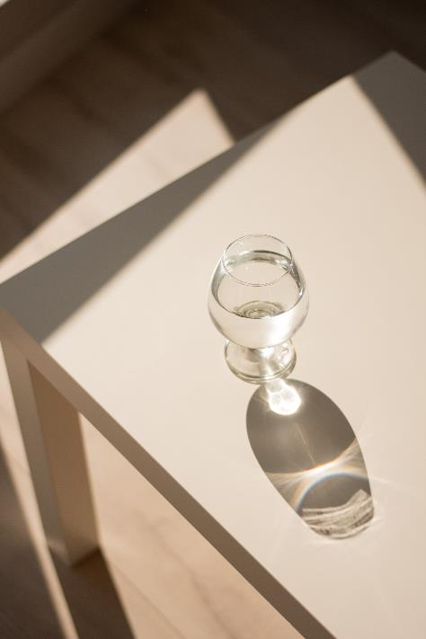
빛을 퍼트리는 방법은 두 가지가 있다.
촛불이 되든가, 그것을 반사시키는 거울이 되든가.
에디스 워튼

Slide 26


Q.
질문을 입력해주세요
© 2023. Saebyeol Yu. all rights reserved.

Slide 27
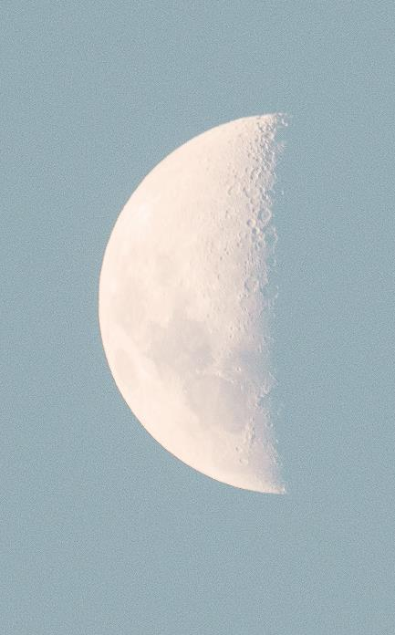
달은 항상 그 모양과 색깔 그리고 뉘앙스를 달리하며 우아한 모습을 보여준다.
아서 스미스

